Slide 1
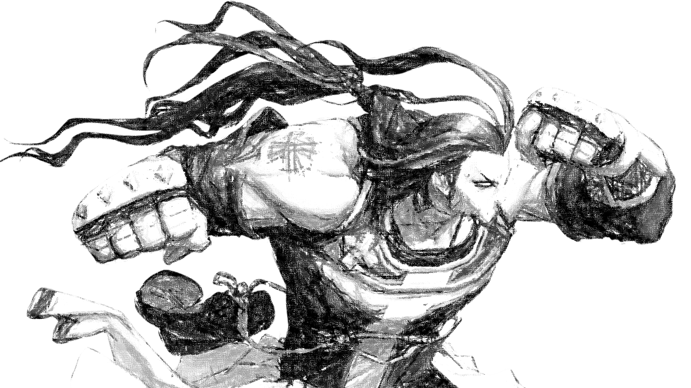
스크립트 언어
텀프로젝트 중간발표
2013182024 송민수
2013182018 박민욱
pptx file 무단수정/배포금지 Copyright©2019 Team ‘PS’ All rights reserved

Slide 2
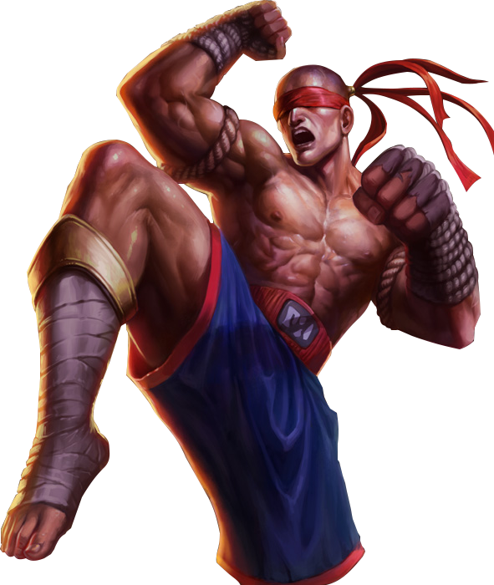
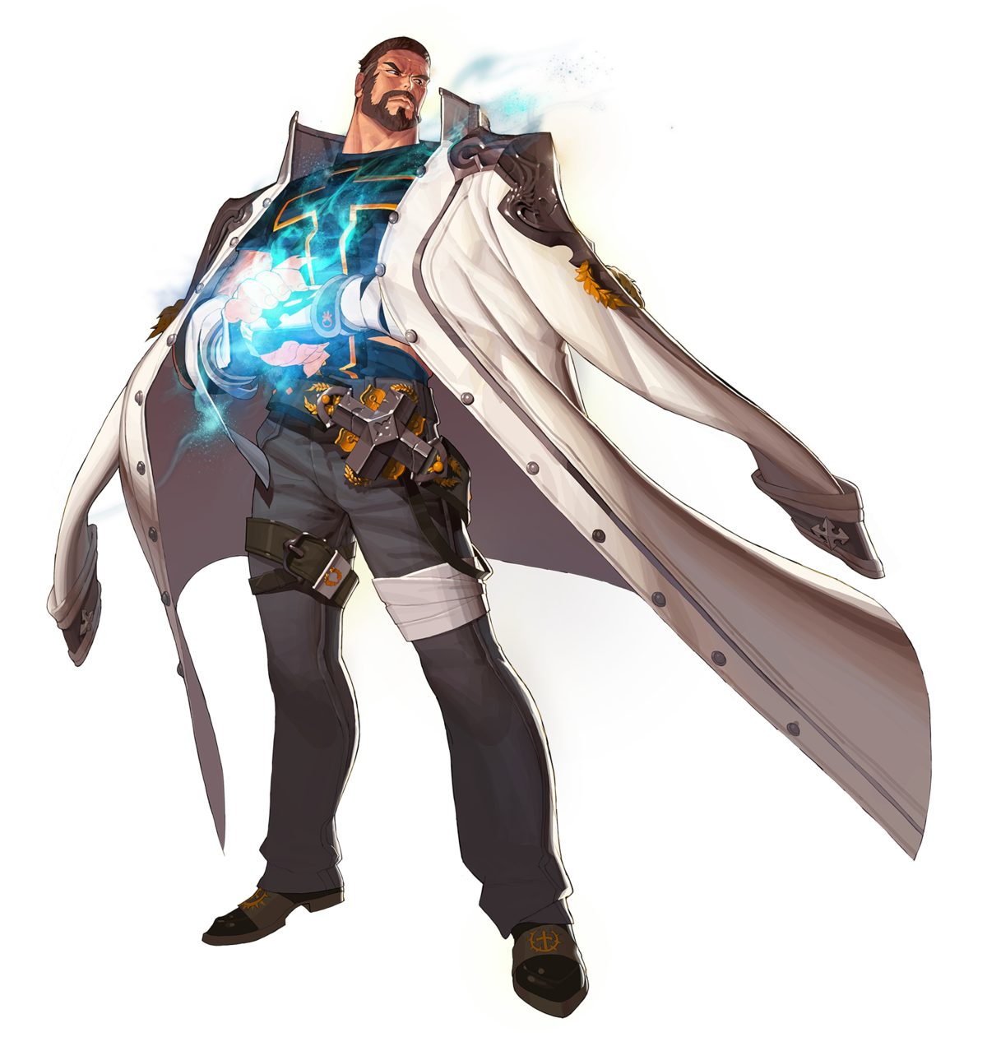


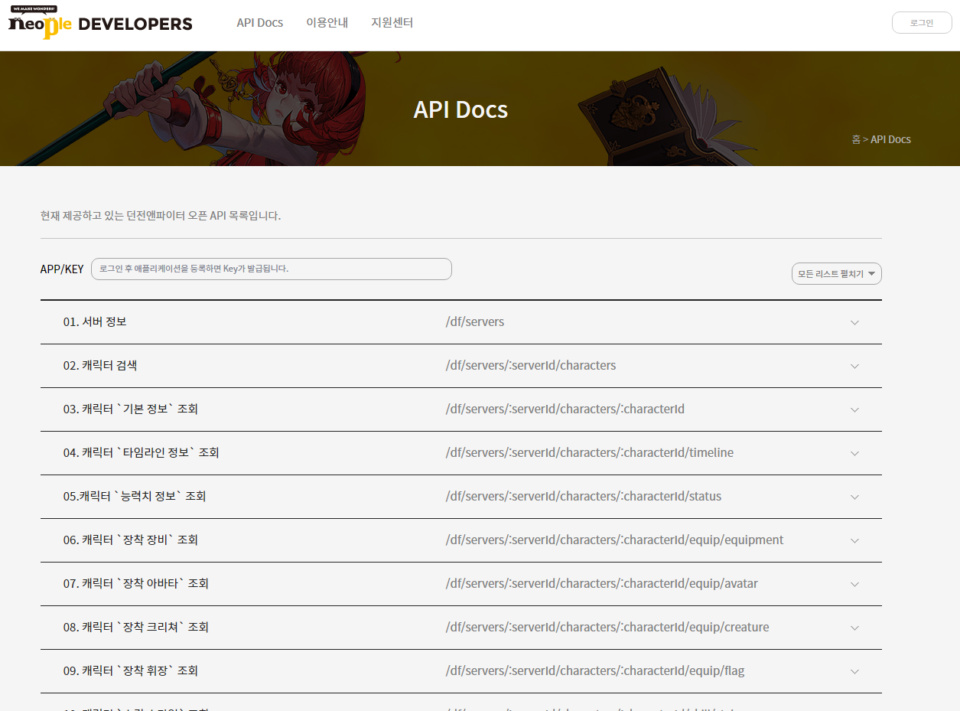
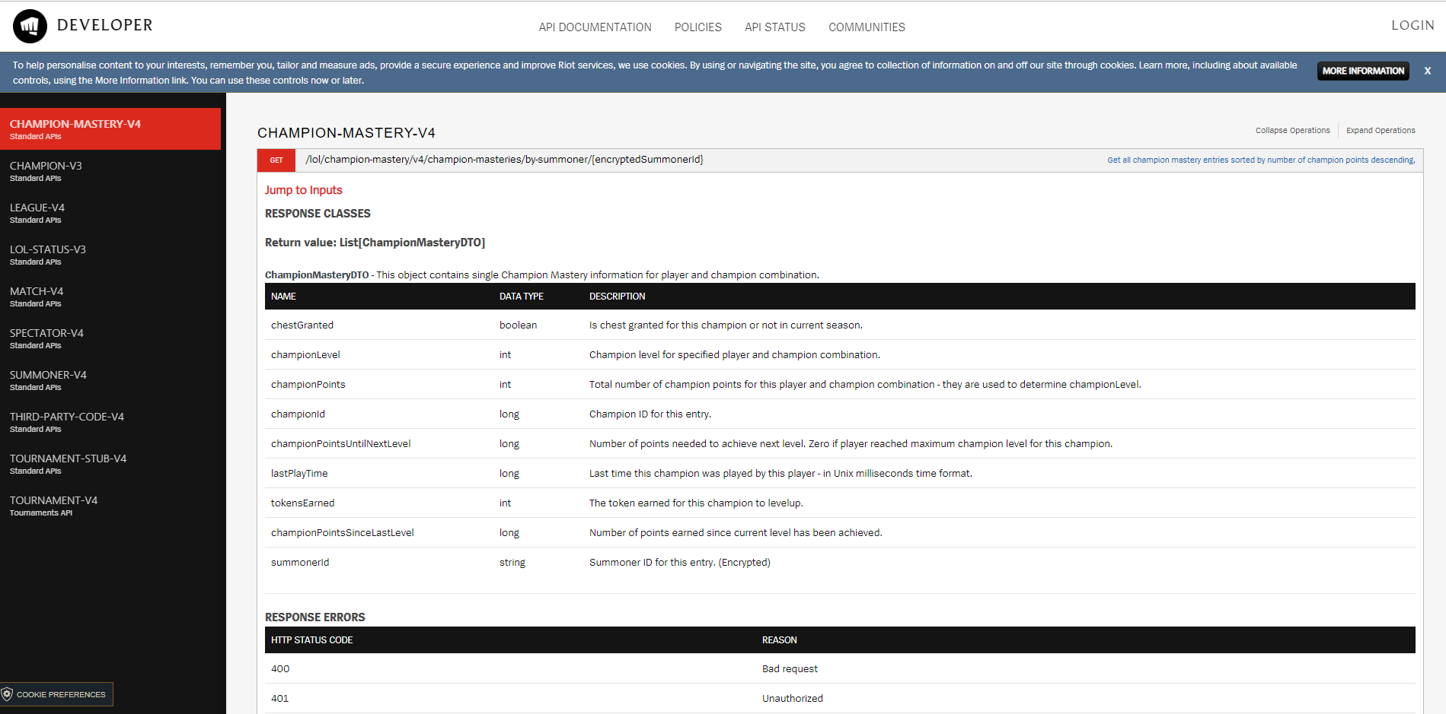
사용 API

Slide 3

구현 기능
던전 앤 파이터
리그 오브 레전드
▪ 아이템 옵션 검색
▪ 아이템 상세정보 출력
▪ 경매장 실시간 데이터 연동
▪ 검색정보 가격 그래프
▪ KR Realm 소환사 검색, 출력
▪ Top Ranking 5 Players
▪ 금주의 챔피언 로테이션
▪ 승률 그래프

Slide 4

게임 데이터 활용/접근 위한 API KEY 취득 신청
그래픽 리소스 수집
DNF 아이템 아이콘
소환사 아이콘
티어 아이콘
︙
기획안 마감
기획 발표 PPT 작성
Git Hub remote repository 생성
(강의 10~11주차)
完

Slide 5
Tk GUI를 활용한 윈도우 구성
Tab을 이용한 앱 기능 분기
tkinter.ttk 모듈 활용
DNF 데이터베이스 아이템 검색 및 출력 기능 구현
LOL 소환사 검색 및 출력 기능 구현
추가 리소스 수집 및 제작
(강의 11~12주차)
完

Slide 6
DNF 경매장 연동 구현
DNF 아이템 검색 출력 정보 이미지 연동 보완
LOL 소환사 데이터 출력 정보 이미지 연동 및 보완
LOL 무료 챔피언 로테이션 표 구현
LOL 상위 랭커 정보 표 구현
LOL 소환사 승률 그래프 구현
(강의 12~13주차)
完

Slide 7
중간 발표 PPT 작성 및 시연 동영상 촬영
중간 발표
Plan B 실행 유무 판단 → (X)
LOL API KEY 발급 지연에 의한 네이버 도서 검색 기능 구현
(강의 13~14주차)

Slide 8
DNF 경매장 검색정보 Gmail 전송
LOL 소환사 검색정보 Gmail 전송
소프트웨어 미비점, 추가기능 보완
C/C++ 라이브러리 연동
텔레그램 봇 연동 알림
그래픽 요소 보완
그래프 애니메이션
(강의 14~15주차)

Slide 9
배포 파일 준비
distutils 모듈 활용
최종 발표 PPT 작성 및 시연 동영상 촬영
최종 발표
(강의 15~16주차)

